Slide 1

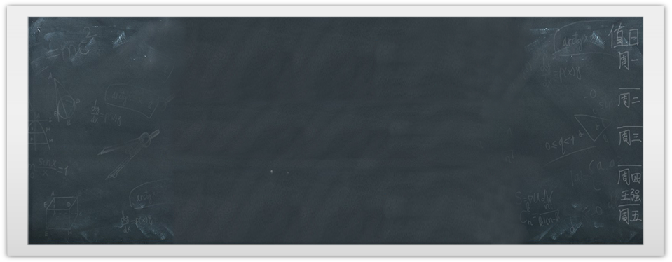






Trường THCS NGHĨA HƯƠNG
Chào mừng quý thầy cô đến dự giờ thăm lớp!
LỚP: 9C
GV: NGUYỄN THỊ TUYẾT LAN

Slide 2



THIẾT BỊ DẠY HỌC VÀ HỌC LIỆU
GIÁO VIÊN
HỌC SINH
 SGK
 Kế hoạch bài dạy
Thước thẳng
Máy tính, máy chiếu
Phiếu bài tập
 SGK
 Thước thẳng
 Giấy
 Bảng nhóm

Slide 3



CHÚ THÍCH
HĐ:
CÁ NHÂN
HĐ:
CẶP ĐÔI
HĐ:
NHÓM

Slide 4
01
KHỞI ĐỘNG

Slide 5






NHỔ CÀ RỐT

Slide 6
Cách chơi:
Học sinh chọn đáp án nào bạn hãy bấm vào củ cà rốt theo đáp án đó.
Chú thỏ sẽ tự đi đến nhổ cà rốt và sẽ biết được đáp án đúng, sai.
Cuối cùng bấm vào bác nông dân sẽ ra đáp án đúng.
Bấm vào màn hình qua slide chứa câu hỏi tiếp theo.

Slide 7
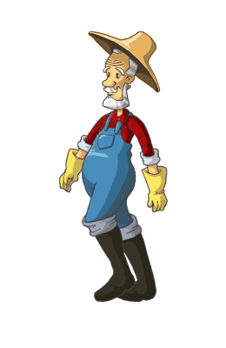



Con có dám thử không?
Được chứ. Nhưng để ta xem con ở trường có học hành đàng hoàng không thì ta mới cho
Bác ơi ! Cháu đói lắm bác cho cháu củ cà rốt được không ạ ?
Dạ. Con đồng ý
Giờ ta sẽ cho con tự nhổ cà rốt

Slide 8





Câu 1. Trong các phát biểu sau, phát biểu nào đúng?
A. Nếu a > b thì a + c > b + c với mọi số thực c.
B. Nếu a > b thì a + c < b + c với mọi số thực c.
C. Nếu a > b thì ac < bc với mọi số thực c.
D. Nếu a > b thì ac > bc với c < 0..
A B C D

Slide 9

Câu 2. Nếu a > b và b > c thì
A. a < c.
B. a > c
C.
D.
A B C D

Slide 10

Câu 3. Chọn khẳng định sai?
A. Nếu số thực a nhỏ hơn số thực b ta viết a < b hay b > a
B. Số thưc lớn hơn 0 gọi là số thực dương.
C. Nếu số thực a lớn hơn số thực b ta viết a < b hay b > a.
D. Số thực nhỏ hơn 0 gọi là số thực âm.
A B C D

Slide 11

Câu 4. Trong các cặp bất đẳng thức sau đây, cặp bất đẳng thức nào là cùng chiều?
A B C D

Slide 12
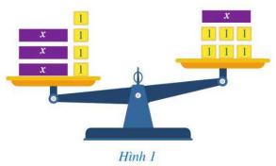
Giả sử mỗi hộp màu tím đặt trên đĩa cân ở Hình 1 đều có khối lượng là kg, còn mỗi hộp màu vàng dều có khối lượng là 1 kg. Khi đó, hai biểu thức biểu thị (theo ) tổng khối lượng của các hộp xếp ở đĩa cân bên trái, đĩa cân bên phải lần lựợt là . Do đĩa cân lệch về bên trái nên ta có hệ thức
Trong toán học hệ thức còn được gọi là gì?
Notes:
Từ câu hỏi ở phần trắc nghiệm mở đầu: tam giác cân có hai cạnh bang nhau, ta sẽ đi vào trường hợp một tam giác có hai góc bằng nhau là tam giác gì để đi vào bài mới

Slide 13
02
HÌNH THÀNH
KIẾN THỨC

Slide 14
BÀI 2: BẤT PHƯƠNG TRÌNH BẬC NHẤT MỘT ẨN
(4 tiết)
I. MỞ ĐẦU VỀ BẤT PHƯƠNG TRÌNH
II. BẤT PHƯƠNG TRÌNH BẬC NHẤT MỘT ẨN
1. Định nghĩa
2. Cách giải
Tiết 1
Tiết 2
2. Cách giải Ví dụ 7; Ví dụ 8
Luyện tập
Luyện tập
Tiết 3
Tiết 4

Slide 15

MỤC TIÊU CẦN ĐẠT
2. Năng lực:
Năng lực chung:
- Năng lực tự chủ và tự học
- Năng lực giao tiếp và hợp tác
- Năng lực giải quyết vấn đề và sáng tạo
Năng lực riêng:
- Năng lực tư duy và lập luận toán học
- Mô hình hóa toán học, giải quyết vấn đề toán học
1. Kiến thức:
* Nhận biết:
- Nhận biết được các khái niệm bất phương trình, định nghĩa về bất phương trình bậc nhất một ẩn.
- Nhận biết được nghiệm của bất phương trình.
* Thông hiểu:
- Tính được nghiệm của bất phương trình, bất phương trình bậc nhất một ẩn.
* Vận dụng:
- Giải được bất phương trình bậc nhất một ẩn.
- Giải quyết được một số vấn đề thực tế đơn giản
* Vận dụng cao: Biết ứng dụng giải bất phương trình vào bài toán thực tế phức tạp hơn
3. Phẩm chất:
- Chăm chỉ
- Trung thực
- Trách nhiệm

Slide 16

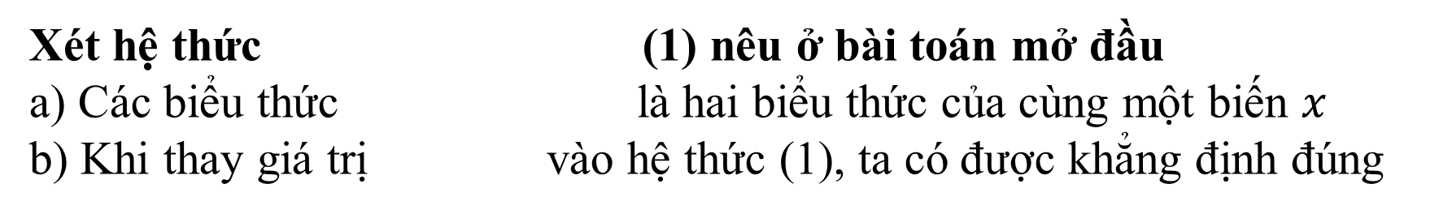
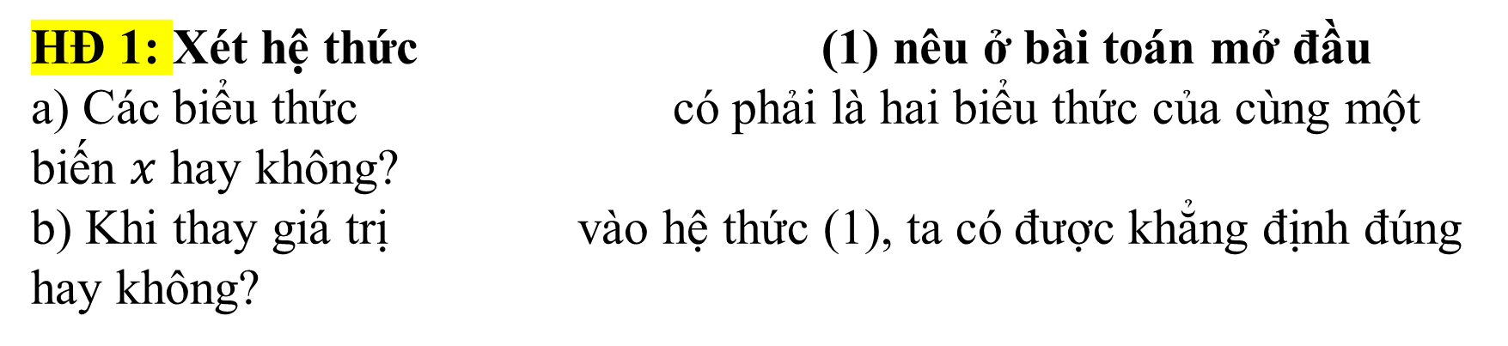
BÀI 2. BẤT PHƯƠNG TRÌNH BẬC NHẤT MỘT ẨN (Tiết 1)
I. MỞ ĐẦU VỀ BẤT PHƯƠNG TRÌNH
HĐ 1: Xét hệ thức (1) nêu ở bài toán mở đầu
a) Các biểu thức có phải là hai biểu thức của cùng một biến $x$ hay không?
b) Khi thay giá trị vào hệ thức (1), ta có được khẳng định đúng hay không?
GIẢI
Xét hệ thức (1) nêu ở bài toán mở đầu
a) Các biểu thức là hai biểu thức của cùng một biến $x$
b) Khi thay giá trị vào hệ thức (1), ta có được khẳng định đúng
Notes:
Từ câu hỏi ở phần trắc nghiệm mở đầu: tam giác cân có hai cạnh bang nhau, ta sẽ đi vào trường hợp một tam giác có hai góc bằng nhau là tam giác gì để đi vào bài mới

Slide 17

BÀI 2. BẤT PHƯƠNG TRÌNH BẬC NHẤT MỘT ẨN (Tiết 1)
BÀI 1. ĐƠN THỨC NHIỀU BIẾN. ĐA THỨC NHIỀU BIẾN (Tiết 1)
I. MỞ ĐẦU VỀ BẤT PHƯƠNG TRÌNH
Một bất phương trình với ẩn có dạng hoặc ,
, trong đó vế trái và vế phải là hai biểu thức của cùng một biến
+ Khi thay giá trị vào bất phương trình với ẩn , ta được một khẳng định đúng thì số a ( thay giá trị ) gọi là nghiệm của bất phương trình đó
Chú ý: Giải bất phương trình là tìm tất cả các nghiệm của bất phương trình đó.
Ví dụ 1. Trong các giá trị sau của giá trị nào là nghiệm của bất phương trình?
a)
b)
Giải
a) Khi thay x =1 vào bất phương trình đã cho, ta được 1+ 4 > 2.1 – 12 là khẳng định đúng. Vậy x = 1 là nghiệm của bất phương trình đã cho
b) Khi thay x =17 vào bất phương trình dã cho, ta được 17+ 4 > 2. 17 – 12 là khẳng định không đúng. Vậy x = 17 là không là nghiệm của bất phương trình đã cho
Notes:
Từ câu hỏi ở phần trắc nghiệm mở đầu: tam giác cân có hai cạnh bang nhau, ta sẽ đi vào trường hợp một tam giác có hai góc bằng nhau là tam giác gì để đi vào bài mới

Slide 18

BÀI 2. BẤT PHƯƠNG TRÌNH BẬC NHẤT MỘT ẨN (Tiết 1)
I. MỞ ĐẦU VỀ BẤT PHƯƠNG TRÌNH
Luyện tập 1: Cho biết giá trị là nghiệm của bất phương trình nào trong các bất phương trình sau?
Giải
a)Khi thay vào bất phương trình đã cho, ta được là khẳng định đúng. Vậy là nghiệm của bất phương trình đã cho
b)Khi thay vào bất phương trình đã cho, ta được là khẳng định không đúng đúng . Vậy là không nghiệm của bất phương trình đã cho
Notes:
Từ câu hỏi ở phần trắc nghiệm mở đầu: tam giác cân có hai cạnh bang nhau, ta sẽ đi vào trường hợp một tam giác có hai góc bằng nhau là tam giác gì để đi vào bài mới

Slide 19
BÀI 2. BẤT PHƯƠNG TRÌNH BẬC NHẤT MỘT ẨN (Tiết 1)
II. Bất phương trình bậc nhất một ẩn:
1. Định nghĩa
HĐ2 : Cho bất phương trình (ẩn x)
Đa thức vế trái của bất phương trình đó là có bậc bằng bao nhiêu?
Giải
Đa thức vế trái của bất phương trình đó là có bậc bằng 1
Notes:
Từ câu hỏi ở phần trắc nghiệm mở đầu: tam giác cân có hai cạnh bang nhau, ta sẽ đi vào trường hợp một tam giác có hai góc bằng nhau là tam giác gì để đi vào bài mới

Slide 20
BÀI 2. BẤT PHƯƠNG TRÌNH BẬC NHẤT MỘT ẨN (Tiết 1)
II. Bất phương trình bậc nhất một ẩn:
1. Định nghĩa
Bất phương trình dạng hoặc ) với là hai số đã cho và được gọi là bất phương trình bậc nhất một ẩn.
Notes:
Từ câu hỏi ở phần trắc nghiệm mở đầu: tam giác cân có hai cạnh bang nhau, ta sẽ đi vào trường hợp một tam giác có hai góc bằng nhau là tam giác gì để đi vào bài mới

Slide 21
BÀI 2. BẤT PHƯƠNG TRÌNH BẬC NHẤT MỘT ẨN (Tiết 1)
II. Bất phương trình bậc nhất một ẩn:
1. Định nghĩa
Ví dụ 2 (SGK/tr 36)
Bất phương trình nào sau đây là bất phương trình bậc nhất một ẩn ?
a)
b)
c)
d)
Giải
Bất phương trình ở các câu a,b,c là bất phương trình bậc nhất một ẩn. Bất phương trình ở câu d không phải là bất phương trình bậc nhất một ẩn.
Notes:
Từ câu hỏi ở phần trắc nghiệm mở đầu: tam giác cân có hai cạnh bang nhau, ta sẽ đi vào trường hợp một tam giác có hai góc bằng nhau là tam giác gì để đi vào bài mới

Slide 22
BÀI 2. BẤT PHƯƠNG TRÌNH BẬC NHẤT MỘT ẨN (Tiết 1)
II. Bất phương trình bậc nhất một ẩn:
1. Định nghĩa
Ví dụ 3 (SGK/tr 37)
Kiểm tra xem giá trị có phải là nghiệm của mỗi bất phương trình bậc nhất một ẩn sau hay không?
a)
b)
c)
Giải
a)Thay vào bất phương trình đã cho, ta được là khẳng định đúng. Vậy là nghiệm của bất phương trình
b)Thay vào bất phương trình đã cho, ta được là khẳng định đúng. Vậy là nghiệm của bất phương trình
c) Thay vào bất phương trình đã cho, ta được là khẳng định không đúng. Vậy không là nghiệm của bất phương trình
Notes:
Từ câu hỏi ở phần trắc nghiệm mở đầu: tam giác cân có hai cạnh bang nhau, ta sẽ đi vào trường hợp một tam giác có hai góc bằng nhau là tam giác gì để đi vào bài mới

Slide 23

BÀI 2. BẤT PHƯƠNG TRÌNH BẬC NHẤT MỘT ẨN (Tiết 1)
Luyện tập 3:
Kiểm tra xem giá trị có phải là nghiệm của bất phương trình bậc nhất một ẩn hay không?
Giải
Thay vào bất phương trình đã cho, ta được là khẳng định đúng. Vậy là nghiệm của bất phương trình
Notes:
Từ câu hỏi ở phần trắc nghiệm mở đầu: tam giác cân có hai cạnh bang nhau, ta sẽ đi vào trường hợp một tam giác có hai góc bằng nhau là tam giác gì để đi vào bài mới

Slide 24
03
LUYỆN TẬP

Slide 25
LUYỆN TẬP
Bài tập 1.
Trong những bất phương trình nào sau đây là bất phương trình bậc nhất một ẩn ?
a)
b)
c)
d)
Giải
Bất phương trình ở các câu a là bất phương trình bậc nhất một ẩn.
Bất phương trình ở câu b,c, d không phải là bất phương trình bậc nhất một ẩn.
Notes:
Từ câu hỏi ở phần trắc nghiệm mở đầu: tam giác cân có hai cạnh bang nhau, ta sẽ đi vào trường hợp một tam giác có hai góc bằng nhau là tam giác gì để đi vào bài mới

Slide 26
LUYỆN TẬP
Bài tập 2: Kiểm tra xem giá trị có phải là nghiệm của mỗi bất phương trình bậc nhất một ẩn hay không?
Giải
Thay vào bất phương trình đã cho, ta được là khẳng định đúng. Vậy là nghiệm của bất phương trình
Notes:
Từ câu hỏi ở phần trắc nghiệm mở đầu: tam giác cân có hai cạnh bang nhau, ta sẽ đi vào trường hợp một tam giác có hai góc bằng nhau là tam giác gì để đi vào bài mới

Slide 27
04
VẬN DỤNG

Slide 28
VẬN DỤNG
Với .Viết biểu thức biểu thị chu vi hình chữ nhật lớn hơn chu vi hình vuông ở hình dưới.
GIẢI
Biểu thức biểu thị chu vi hình chữ nhật lớn hơn chu vi hình vuông ở hình trên là
hay

Slide 29

1
- Học và ghi nhớ định nghĩa bất phương trình một ẩn, bất phương trình bậc nhất một ẩn
HƯỚNG DẪN VỀ NHÀ
2
- Bài tập về nhà: 1 SGK trang 40, …
3
Chuẩn bị bài mới: mục II.2 của Bài 2 (tt)

Slide 30
Chúc các con học tốt!

